Slide 1
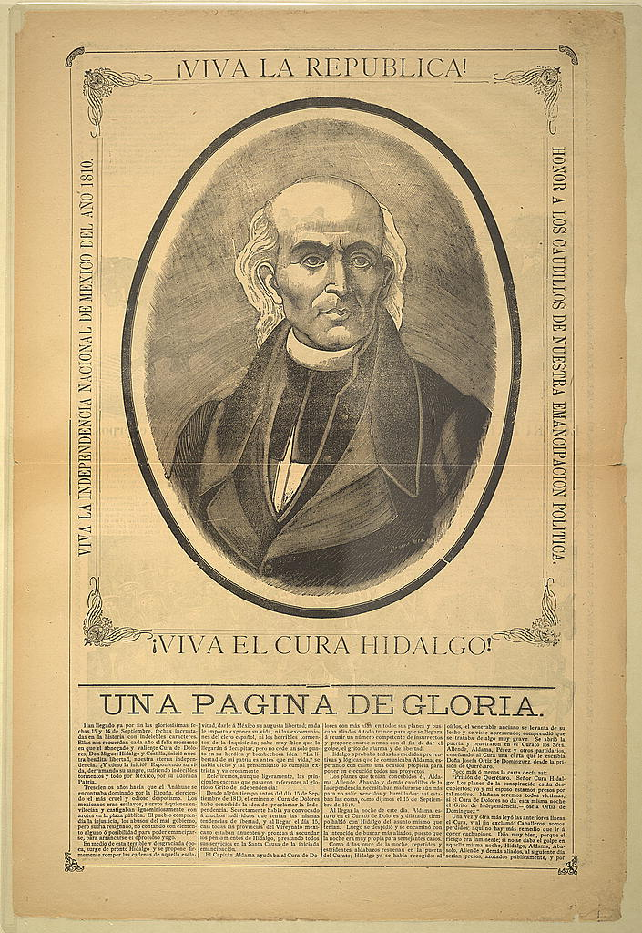
Unidad 3:
La época colonial española
Lección 7:
La Guerra de Independencia de México y los Filibusteros
Notes:
Antonio Vanegas Arroyo , Publisher, and José Guadalupe Posada. Viva la república! Viva el Cura Hidalgo! Una página de gloria. Mexico, None. [Mexico city: antonio vanegas arroyo, between 1890 and 1913] Photograph. https://www.loc.gov/item/99615902/

Slide 2

La Guerra de Independencia de México y los filibusteros
Calentamiento
https://education.texashistory.unt.edu

Slide 3




Calentamiento:
Sigue las instrucciones para completar tu calentamiento
Haz predicciones sobre lo que crees que veremos en la lección de hoy acerca de la Guerra de Independencia de México.
Registra tus respuestas en los recuadros proporcionados.
Comparte tus respuestas con un socio.
https://education.texashistory.unt.edu

Slide 4
Comparte con la clase
Creo que la gente podría haber querido luchar esta guerra por _________
Creo que probablemente ________ luchará en esta guerra porque _____
Creo que el resultado de la guerra será que _______ ganará.
https://education.texashistory.unt.edu

Slide 5
Preguntas esenciales
Cuáles fueron los eventos clave y quiénes fueron las personas más significativas de la Guerra de Independencia de México?
Cuál fue el resultado de la guerra y cómo afectó a Texas?
https://education.texashistory.unt.edu

Slide 6
En la lección de hoy...
Leeremos cinco breves pasajes que explican las causas, los acontecimientos, las personas, el resultado y la importancia de la Guerra de Independencia de México.
Leeré cada pasaje, usaré el contexto para determinar los significados del vocabulario y responderé a una pregunta de comprensión.
https://education.texashistory.unt.edu

Slide 7
Introducción
https://education.texashistory.unt.edu

Slide 8
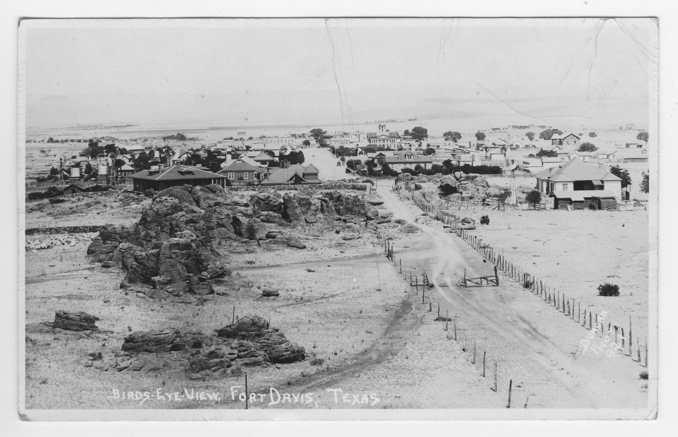
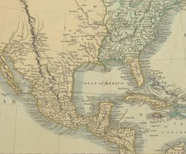
Qué estaba pasando en Texas?
Mapa de Norteamérica, 1806
El portal a la historia de Texas
https://education.texashistory.unt.edu
Notes:
Cary, John, ca. 1754-1835. A new map of North America from the latest authorities., map, 1806; London, England. (https://texashistory.unt.edu/ark:/67531/metapth187373/: accessed November 11, 2024), University of North Texas Libraries, The Portal to Texas History, https://texashistory.unt.edu; crediting University of Texas at Arlington Library.

Slide 9
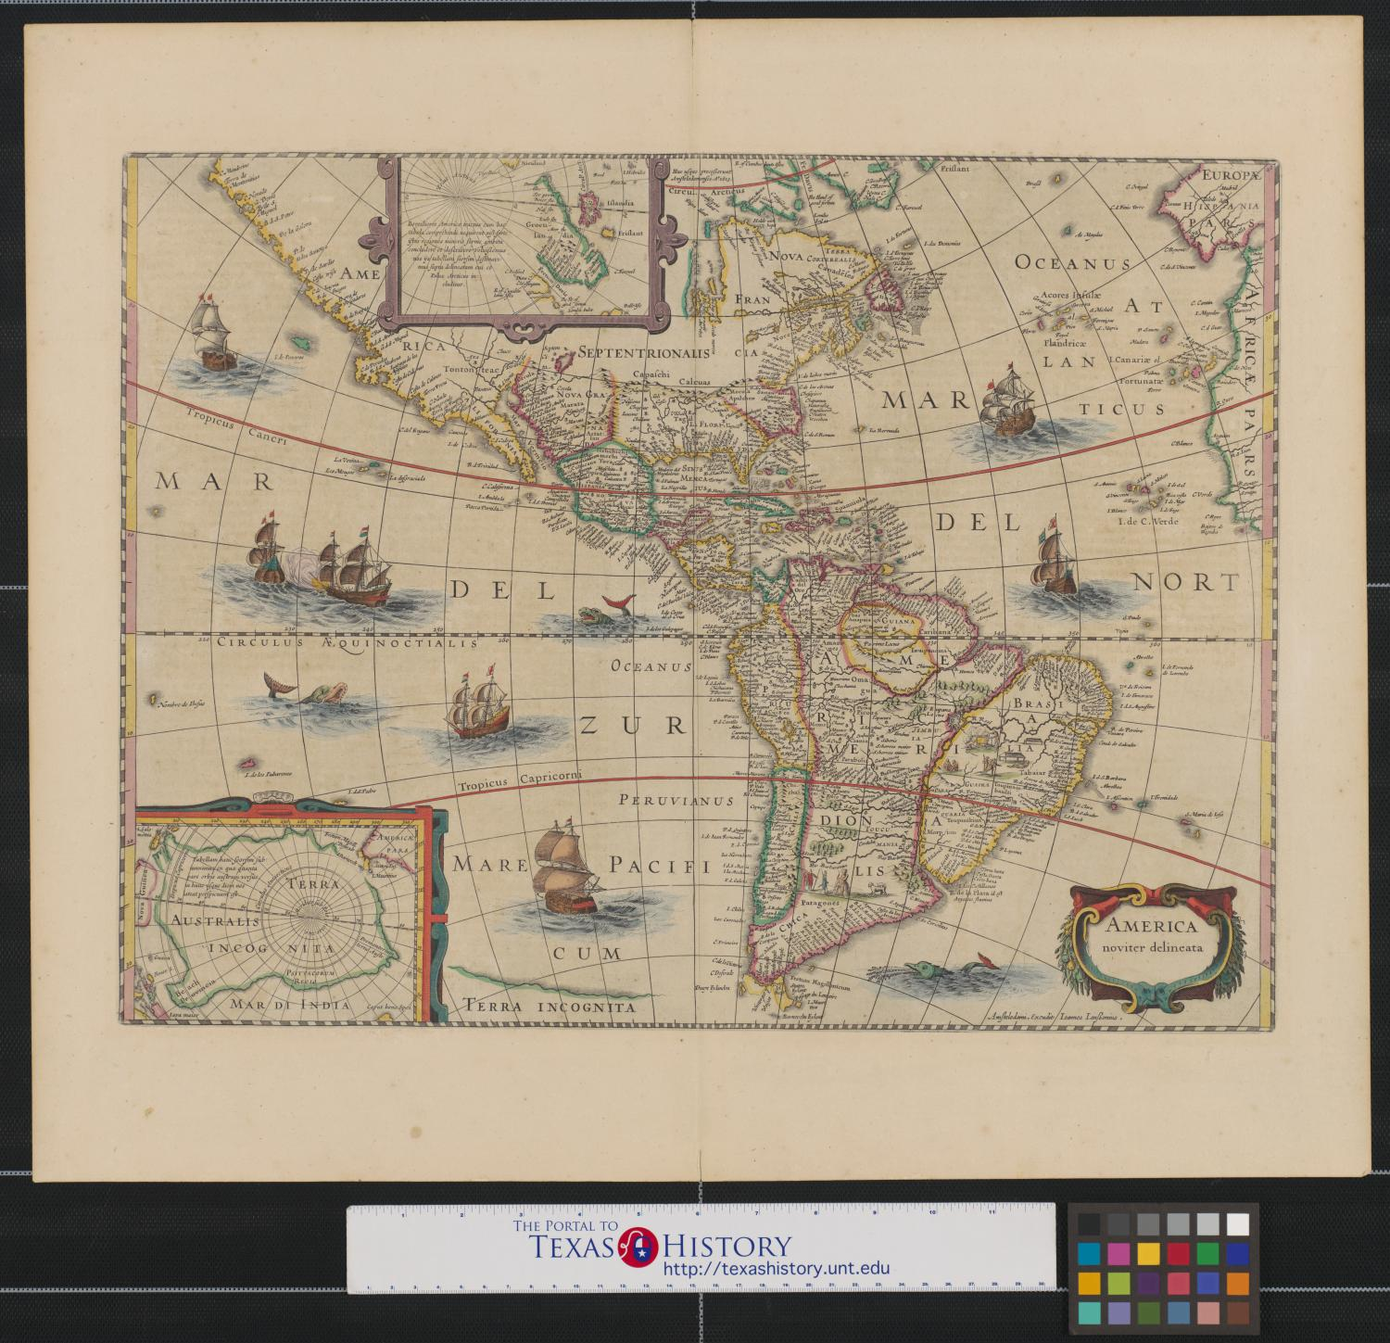
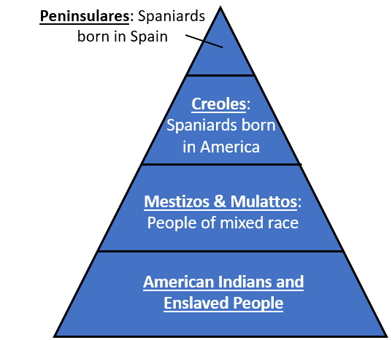
Qué ocurría en Nueva España?
https://education.texashistory.unt.edu

Slide 10
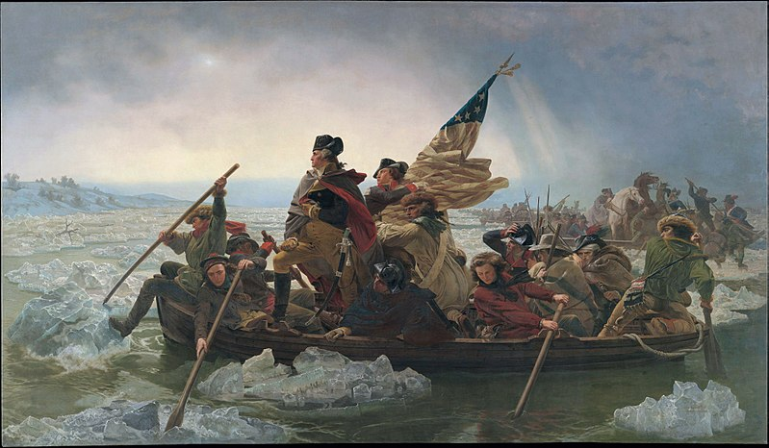
Qué estaba pasando en el mundo?
George Washington cruzando el río Delaware durante la Revolución Americana. El Museo Metropolitano de Arte.
https://education.texashistory.unt.edu
Notes:
Washington Crossing the Delaware by Emanuel Leutze. Metropolitan Museum of Art. This file is made available under the Creative Commons CC0 1.0 Universal Public Domain Dedication. https://commons.wikimedia.org/wiki/File:Washington_Crossing_the_Delaware_MET_DP245003FXD.jpg

Slide 11
Causas de la Guerra de Independencia de México
https://education.texashistory.unt.edu

Slide 12
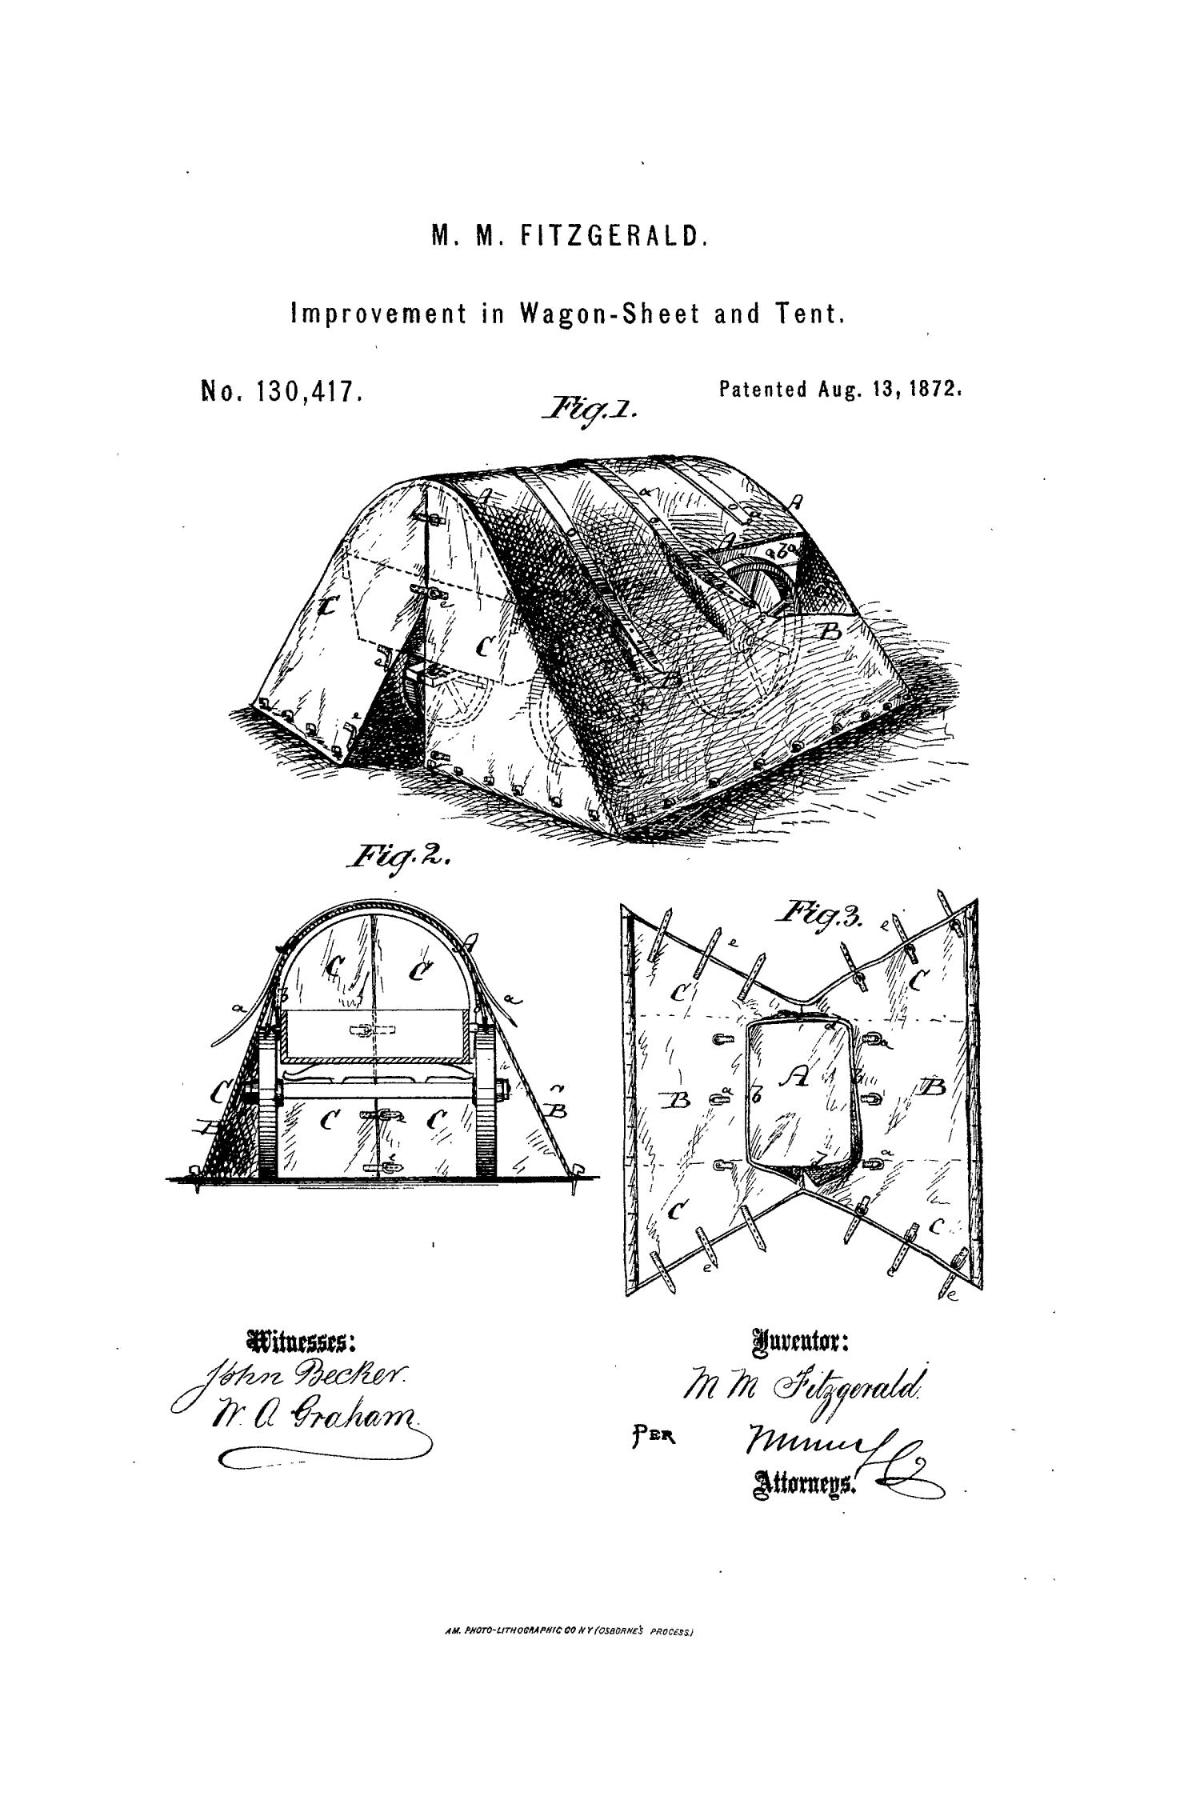
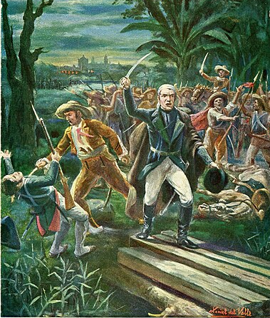
Postal mexicana de 1910 que representa al general José María Morelos, líder de la Guerra de Independencia de México, rompiendo el asedio de Cuautla el 2 de mayo de 1812.
https://education.texashistory.unt.edu
Notes:
Morelos breaks into the siege of Cuautla, 2-5-1812, Daniel del Valle & Buznego y Cía (1910) a postcard by Daniel del Valle. https://commons.wikimedia.org/wiki/File:Morelos_irrumpe_en_el_sitio_de_Cuautla,_2-5-1812,_Daniel_del_Valle_%26_Buznego_y_C%C3%ADa_(1910).jpg

Slide 13
Comienza la guerra!
https://education.texashistory.unt.edu

Slide 14
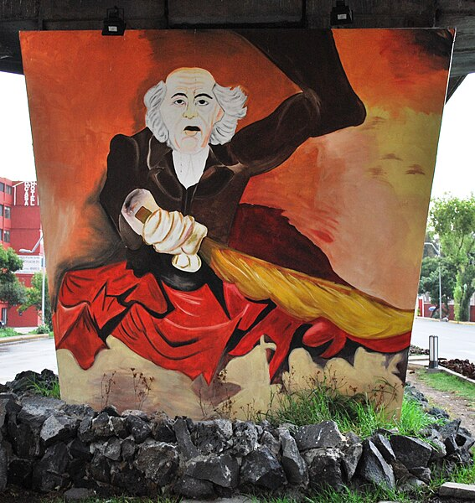
Arte urbano en la intersección del Congreso de la Unión y Servando de Mier en Ciudad de México, que representa al padre Miguel Hidalgo liderando el llamado a la revolución.
https://education.texashistory.unt.edu
Notes:
Mural with Father Miguel Hidalgo under the bridge over the intersection of Congreso de la Union and Servando de Mier in Mexico City, 2009. This file is licensed under the Creative Commons Attribution-Share Alike 3.0 Unported license. https://commons.wikimedia.org/wiki/File:HidalgoBridgeCongresoDF.JPG

Slide 15
Filibusteros en Texas
https://education.texashistory.unt.edu

Slide 16
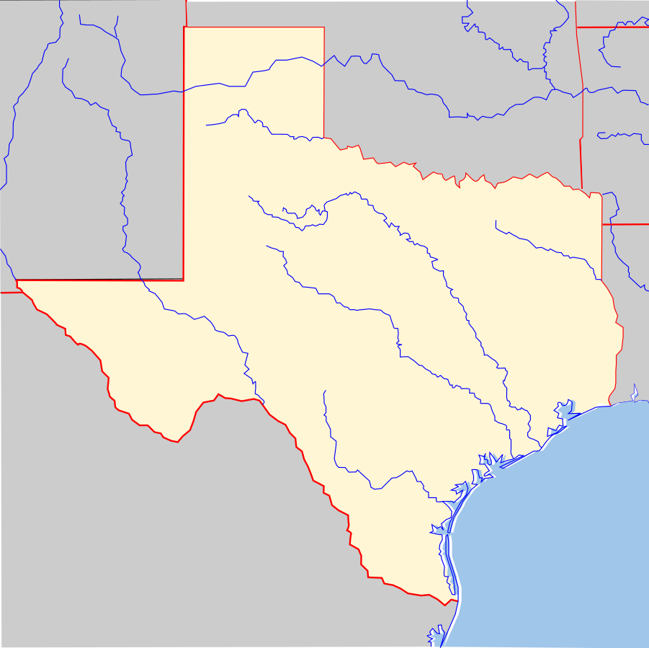
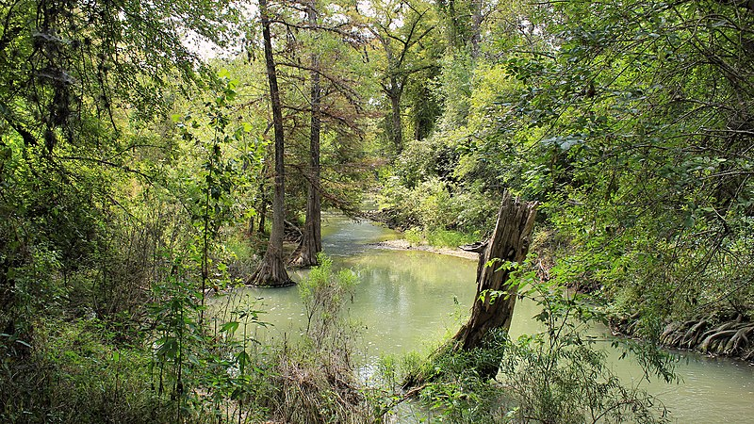
Medina, Texas
La Batalla de Medina
El río Medina
Medina, Texas
https://education.texashistory.unt.edu
Notes:
Blank map of Texas, edited to include the approximate location of Medina, Texas. This file is licensed under the Creative Commons Attribution-Share Alike 3.0 Unported license. https://commons.wikimedia.org/wiki/File:Texas_blank_map.svg
The Medina River at Medina River Natural Area in San Antonio, Texas, United States. 2015. Photograph by Larry D. Moore. This file is licensed under the Creative Commons Attribution 4.0 International license
https://commons.wikimedia.org/wiki/File:Medina_River_Natural_Area.jpg

Slide 17
La guerra termina!
https://education.texashistory.unt.edu

Slide 18
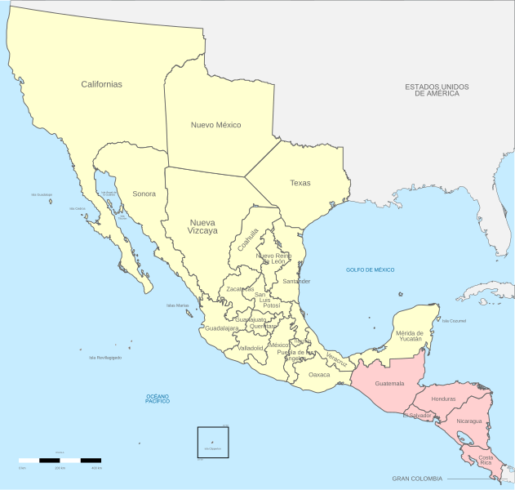
Independencia de México
El Tratado de Córdoba pone fin a la guerra!
https://education.texashistory.unt.edu
Notes:
Political divisions of Mexico 1821 (location map scheme) This file is licensed under the Creative Commons Attribution-Share Alike 3.0 Unported license. https://commons.wikimedia.org/wiki/File:Political_divisions_of_Mexico_1821_(location_map_scheme).svg

Slide 19


La Guerra de Independencia de México y los filibusteros
Billete de salida
https://education.texashistory.unt.edu

Slide 20
Billete de salida:
Sigue las instrucciones para completar tu Ticket de Salida
Cuáles fueron DOS efectos significativos de la Guerra de Independencia de México?
Registra tus respuestas en los recuadros proporcionados.
Comparte tus respuestas con un socio.
https://education.texashistory.unt.edu

Slide 21
Comparte con la clase2
Un efecto significativo de la Guerra de Independencia de México fue __(leer una respuesta)__
Otro efecto significativo de la Guerra de Independencia de México fue__(leer una respuesta)__
https://education.texashistory.unt.edu

